Slide 1
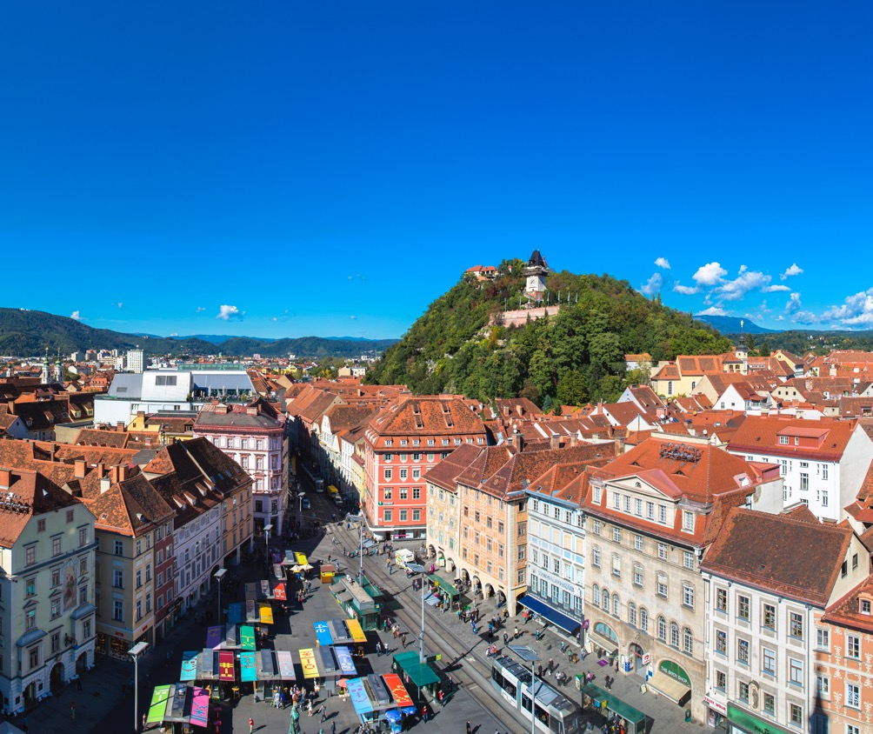
Stabilität & Transparenz.
Voranschlagsprovisorium 2022
Joel Kernasenko
Stadtrat Manfred Eber
16. Dezember 2021

Slide 2
Ausgangsbasis:
Budget 2021
Berücksichtigung im Provisorium 2022
Operative Bereiche (LCF bzw. frühere „Eckwerte“)
grundsätzlich mit 50% vom VA 2021 ohne Einmalmaßnahmen und Sparbuchentnahmen
Ausnahmen: gesetzliche Sozialbereiche, Gesundheitsamt im Ressort StR Mag. Krotzer
Zusätzlich berücksichtigt wurden:
  Corona-Budgets für Magistratsdirektion und Gesundheitsamt (insg. € 4,9 Mio.),
  Sonderveranstaltungen Sport (€ 0,5 Mio.),
  Kleinmaßnahmen Magistratsdirektion(€ 0,3 Mio.),
  Umzugskosten der politischen Büros (€ 0,15 Mio.)

Slide 3
Ausgangsbasis:
Budget 2021
Berücksichtigung im Provisorium 2022
Investive Bereiche:
  Projektgenehmigungen mit 100% der 2022 voraussichtlichen Auszahlungen
  Quasi-fix Investitionen mit 50% von 2021 (Ausnahmen: Abwasserbeseitigung, Straßensanierung, Straßenbeleuchtung und Schulen-/Kinderbetreuungssanierungen)

Slide 4
Beteiligungen
Ausgangsbasis:
Budget 2021
Budgetprovisorium für Zeitraum Jänner 2022 bis Juni 2022
Annahme zur Planung - EBITDA
  Max. 50% der am 5.11.2020 beschlossenen Mittelfristplanungskennzahlen für das EBITDA 2022 oder
  Falls aufgrund des Geschäftsbetriebs unbedingt erforderlich, Anpassung des Halbjahres-EBITDA über 50% nur unter der Prämisse sparsamster Ausgabengestionierung.
Investitionen
  Max. 50% der am 5.11.2020 beschlossenen Mittelfristplanung für Investitionen 2022 oder
  Änderung nur für zusätzliche Investitionen, die zur Aufrechterhaltung des Geschäftsbetriebs unter Anwendung des Sparsamkeitsgebots unbedingt erforderlich sind.

Slide 5
Budgetierte Investitionen 2022
Stadt Graz
Berücksichtigt sind im Provisorium 2022 u.a.:
GRIPS II € 22,6 Mio.
Straßenbahn Reininghaus und Smart City € 9,3 Mio.
P&R Murpark Erweitung € 4,8 Mio.
Volksschule Reininghaus Grundstück € 3,1 Mio.
Liebenauer Hauptstr./Puntigamer Straße Teil 1 € 2 Mio.
Smart City Graz € 2 Mio.
Reininghaus Baulos 02 € 2 Mio.
Radoffensive mit Land Steiermark € 2,2 Mio.
Reininghauspark € 1,4 Mio.
MS Smart City Planung € 1,6 Mio.

Slide 6
Budgetierte Investitionen 2022
Beteiligungen
Berücksichtigt sind im Provisorium 2022 u.a.:
Fernwärme Netzausbau inkl. Sonderprojekte € 11,6 Mio.
Ankauf 15 Stk. Straßenbahnen € 11,2 Mio.
Grundstücksankauf Lagergasse für Infrastruktur Alternativantriebe € 7 Mio.
Busankaufprogramm € 9,5 Mio.
Masterplan Sturzgasse Ressourcenpark Graz € 4,7 Mio.

Slide 7
Erste Umsetzungen
Versprochen – gehalten!
Bereits umgesetzt
Senkung der Klubförderung um 10 Prozent
Keine Erhöhung der Gebühren für Müll und Kanal
Keine Erhöhung für Mieten in Gemeindewohnungen
Transparenz: Alle Parteien sind in den Aufsichtsräten der größten Beteiligungen (Holding, Messe, GBG) vertreten.

Slide 8
Der Weg zum Doppelbudget 2022/23
Weiterer Verlauf
Februar 2022
Start der Budgetverhandlungen und der Personalplanung
15. März 2022
Rechnungsabschluss
April 2022
Vermögens- und Leistungscheck
Juni 2022
Beschluss Doppelbudget 2022/23

Slide 9
Was wird kommen…
Erste Ausblicke für das Doppelbudget 2022/23
Stabiler, transparenter und verantwortungsvoller Weg bei den Finanzen
Stadt Graz mit der Kernaufgabe der leistbaren Grundversorgung
Ausbau des kommunalen Wohnbau
Ausbau des öffentlichen Verkehrs sowie des Radwegenetzes
Einsparungen im Bereich der städtischen Öffentlichkeitsarbeit und bei Projekten, die nicht prioritär betrachtet werden
Überprüfung der Gesellschaftsverträge
Überprüfung auf mehrjährige Förderungen im Sozial- und Gesundheitsbereich

Slide 10
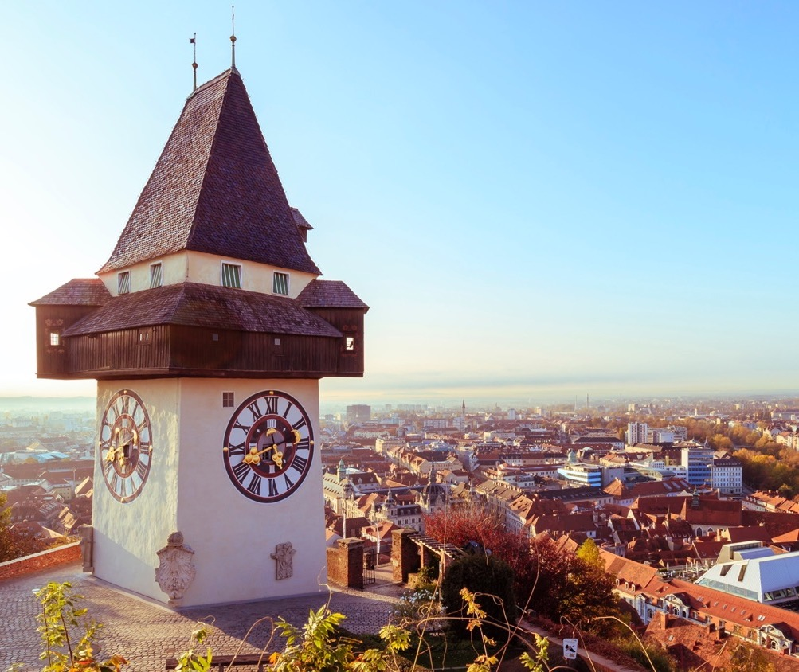
Danke und
auf Wiedersehen!
iStock © breath10

